Slide 1
¿Cómo nos ubicamos en el planeta? asignatura: historia, geografía y ciencias sociales. terceros básicos profesora: claudia lillo Alaniz
Unidad 1

Slide 2
¿Qué vamos a aprender?
En esta unidad aprenderás a ubicarte utilizando diversos puntos de referencia, así como a reconocer los continentes y los océanos del planeta.
Descubrirás la diversidad de zonas climáticas de la Tierra y algunos paisajes que pueden encontrarse en estas zonas y cómo las personas han elaborado diferentes estrategias para habitarlos.

Slide 3
¿qué debemos aprender?
Identificar un plano o un mapa.
Utilizar la rosa de los vientos.
Manejar herramientas cartográficas, como cuadrículas, planos y líneas de referencia, para orientarnos en el espacio.
Distinguir líneas de referencia de la Tierra, hemisferios, polos, continentes y océanos en mapas.
Identificar y ubicar en mapas las principales zonas climáticas del mundo y dar ejemplos de distintos paisajes que pueden encontrarse en estas zonas.

Slide 4
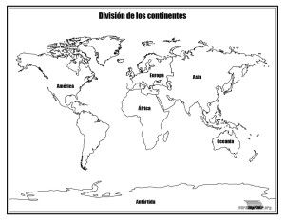
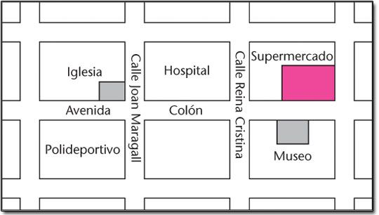
Los planos son representaciones de espacios pequeños, como una habitación; o más grandes, como ciudades.
Los mapas son representaciones geográficas de la Tierra o de parte de ella.

Slide 5
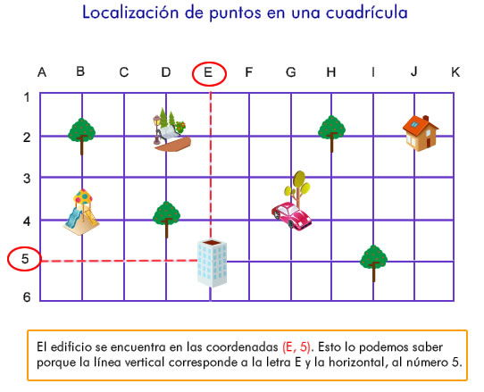
¿Qué uso tienen las líneas de la cuadrícula?
Para ubicarte en un plano o mapa, también puedes utilizar las líneas que dan forma a la cuadrícula, pues estas son útiles para ubicar elementos o lugares que se encuentren en la intersección de las líneas horizontales y verticales.

Slide 6
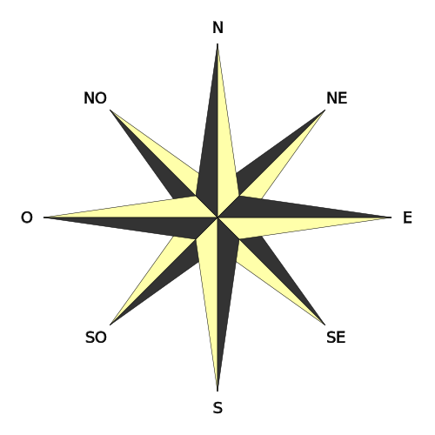
Rosa de los vientos
La rosa de los vientos es un gráfico representado por una estrella de 16 puntas que señalan los puntos cardinales: norte, sur, este y oeste; puntos colaterales: noreste, noroeste, sudeste y sudoeste; y, los subcolaterales que se encuentran equidistantes de los señalados. Los puntos cardinales y colaterales son ocho.

Slide 7
CONTINENTES Y OCÉANOS
La superficie terrestre se compone principalmente por los océanos, que son grandes masas de agua que cubren gran parte de la Tierra; y los continentes, que son grandes extensiones de tierra separadas entre sí por los océanos.
El continente más extenso es Asia, seguido por América, África, Antártica, Europa y Oceanía, que es el más pequeño.
El océano más extenso es el Pacífico, seguido del Atlántico, el Índico, el Austral y el Ártico, que es el más pequeño.

Slide 8
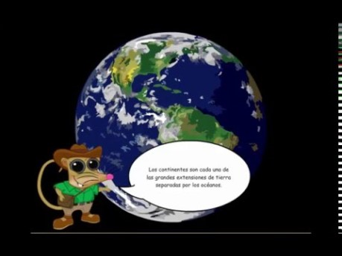
¡Ver video!

Slide 9
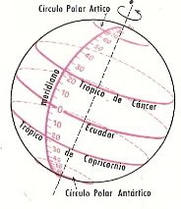
Las líneas de referencia en las representaciones de la Tierra
Los cartógrafos inventaron las líneas imaginarias que aparecen en casi todos los mapas, las cuales se asemejan a las líneas de la cuadrícula que estudiaste en la lección anterior. Algunas de las líneas imaginarias más importantes de los mapas son: la línea del ecuador, los trópicos y los círculos polares.

Slide 10
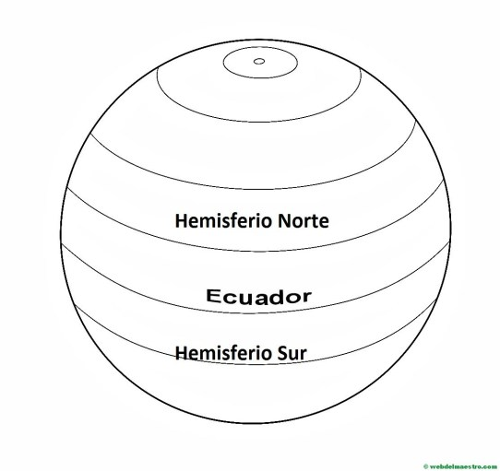
LÍNEA DEL ECUador y hemisferios norte y sur.
La línea del Ecuador, se ubica en la parte más ancha del planeta y corresponde a la línea imaginaria más importante, pues divide a la Tierra en dos partes iguales: el hemisferio norte y el hemisferio sur. Esta línea imaginaria es una referencia que permite saber si estamos al norte o al sur de ella.

Slide 11
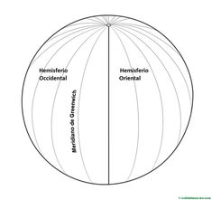
MERIDIANO DE GREENWICH
. Es una línea imaginaria que divide el mundo en dos semicircunferencias de 180 º de latitud, también conocido como meridiano cero, es el meridiano a partir del cual se miden las longitudes y recibe este nombre por pasar por la localidad inglesa de Greenwich.

Slide 12
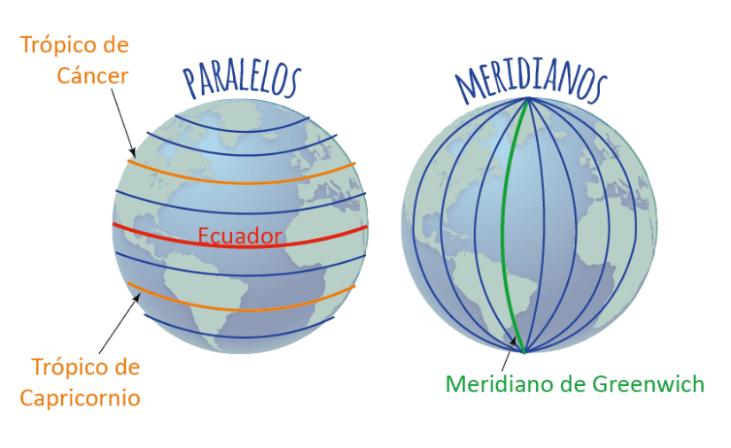
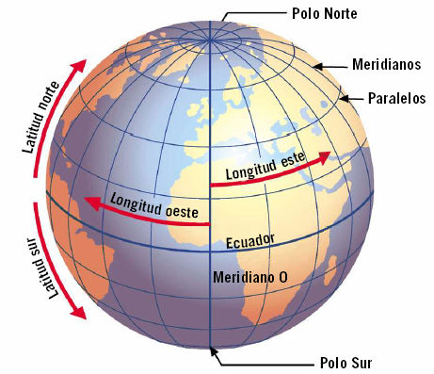
PARALELOS Y MERIDIANOS

Slide 13
¡VER VIDEO!

Slide 14
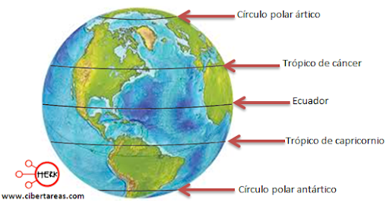
Las zonas climáticas
Al norte y al sur de la línea del ecuador se distribuyen otras líneas imaginarias: al norte el trópico de Cáncer y el círculo polar ártico; y al sur el trópico de Capricornio y el círculo polar antártico. Los círculos polares se encuentran cercanos al polo norte y polo sur respectivamente. Los polos geográficos son puntos cercanos al eje terrestre, en torno al cual gira el planeta.

Slide 15
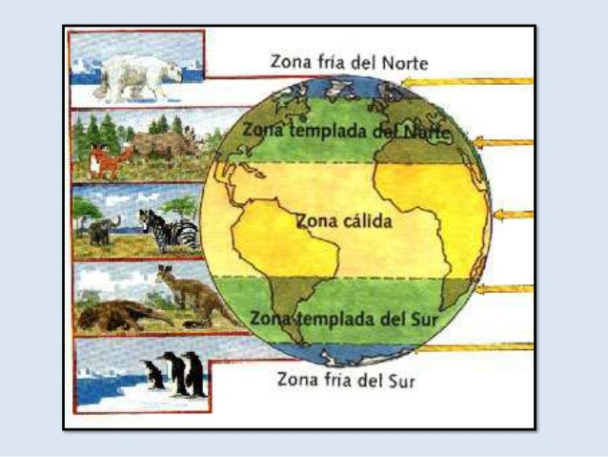
Zonas climáticas
En el planeta existen distintos climas, es decir, distintas condiciones de la atmósfera como la temperatura y la lluvia, que son medidas en períodos prolongados de tiempo (treinta a cien años). Estos dan origen a diferentes paisajes, algunos con mucha vegetación y otros muy áridos.

Slide 16
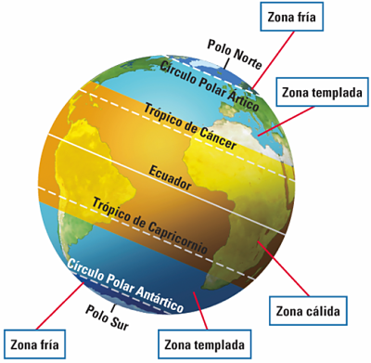
Zonas climáticas
Lo anterior ocurre porque los rayos solares se distribuyen de manera desigual en la superficie terrestre. La energía del Sol llega en forma más directa a las zonas cercanas a la línea del ecuador, las cuales en consecuencia son más cálidas; a medida que nos acercamos a los polos las temperaturas son más bajas

Slide 17
Fin de la primera lección de la unidad 1 para que puedas apoyar el contenido tratado en está primera parte de la unidad, debes realizar algunas actividades del texto escolar. las primeras semanas de clases en el colegio, fueron realizadas las actividades de las páginas 22,23 24,25. Te invito a terminar las páginas 26,27,28 y 29 .Luego, vas reforzando con las actividades de las páginas 32 y 33. finalmente cuando tengas tiempo realiza las páginas 37 y 38. En un próximo ppt Agregaré las zonas climáticas y sus paisajes . además revisaremos juntos las guías 1, 2 y 3. Recuerda que a través de mi correo: claudialillostmf@Gmail.com puedes hacer las consultas que necesites. Saludos para ti y tu familia, esperando que se encuentren todos bien.

